Slide 1
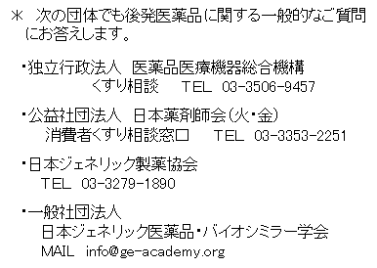
_{こう はつ い やく ひん}
後発医薬品について、
_{ふ あん}
わからないことや不安なことが
_{ふ く し じ む し ょ}
あるときは、福祉事務所や
い し やく ざい し そう だん
医師または薬剤師に相談
しましょう。
【熊本市各福祉事務所の連絡先】
熊本市 中央 福祉事務所 保護第一課・第二課 電話番号：096-328-2320
熊本市 東 福祉事務所 保護課
電話番号：096-367-9129
熊本市 西 福祉事務所 保護課
電話番号：096-329-6839
熊本市 南 福祉事務所 保護課
電話番号：096-357-4134
熊本市 北 福祉事務所 保護課
電話番号：096-272-6910
熊本市

Slide 2
くすり
Ｑ．どんなお薬なの？
こうはついやくひん いやくひん よ せんぱつい
後発医薬品は、ジェネリック医薬品とも呼ばれ、先発医
やくひん おな ゆうこうせいぶん おな りょう ふく くすり
薬品と同じ有効成分を同じ量含む薬です。
き め あんぜんせい だいじょうぶ
Ｑ．効き目や安全性は大丈夫？
せんぱついやくひん ひんしつ き め あんぜんせい どうとう げんせい
先発医薬品と品質や効き目、安全性が同等であることを厳正
しんさ くに みと あんしん つか
に審査し国が認めたものですので、安心して使うことができます。
つか
Ｑ．みんな使っているの？
せんぱついやくひん ていかかく いりょう しつ お
先発医薬品よりも低価格なため、医療の質を落とすことなく、
_{いりょうひ さくげん}
医療費の削減につながります。
_{おうべい はばひろ} つか にほん ぎょうせい いりょうほけん
欧米では幅広く使われていて、日本でも、行政や医療保険
くにぜんたい ふきゅうそくしん と く
など国全体で普及促進に取り組んでいます。
せいかつ ほ ご つか
Ｑ．生活保護では使われているの？
ふきゅうそくしん と く げんざい しよう やくざい
普及促進の取り組みにより、現在では、使用されている薬剤
_{わり こうはついやくひん}
のおよそ７割が後発医薬品となっています。
_{とりくみ すす いし} _{せんもんてき はんだん} _{もと}
さらに取組を進めるため、医師が専門的な判断に基づいて、
_{こうはついやくひん しよう} みと ばあい げんそく こうはついやく
後発医薬品の使用を認めている場合は、原則として、後発医薬
_{ひん しよう}
品を使用していただくことにしています。
こうはついやくひん
後発医薬品について

